Slide 1
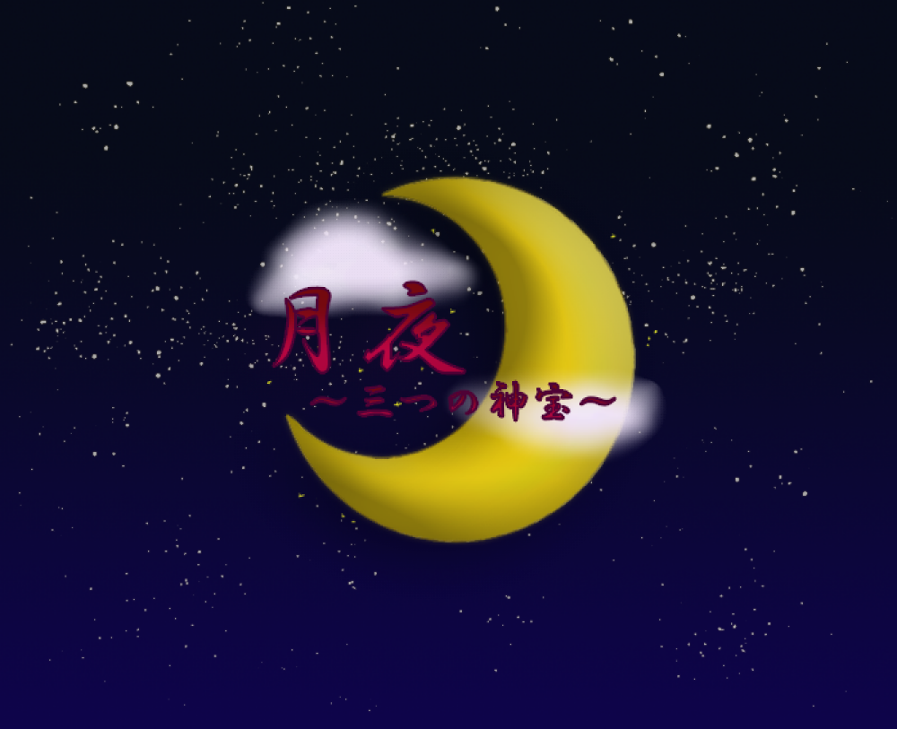
203
月夜～三つの神宝～
和風シューティング
QR添付
位置
ゲーム・CG・アニメ専攻科 2年 石橋 優花
ゲーム・CG・アニメ専攻科 2年 荒木 響稀
ゲーム・CG・アニメ専攻科 2年 山本 美由紀
※

